Slide 1
TUGAS BESAR PEMROGRAMAN BERORIENTASI OBJEK Kelompok 1
Retno Wulan sari (201402024)
M. Arief Fadhlan (201402054)
Goklas Damendra Sitio (201402102)
Harry Fauzan Hasibuan (201402105)

Slide 2
Program PERPUSTAKAAN RHEG

Slide 3
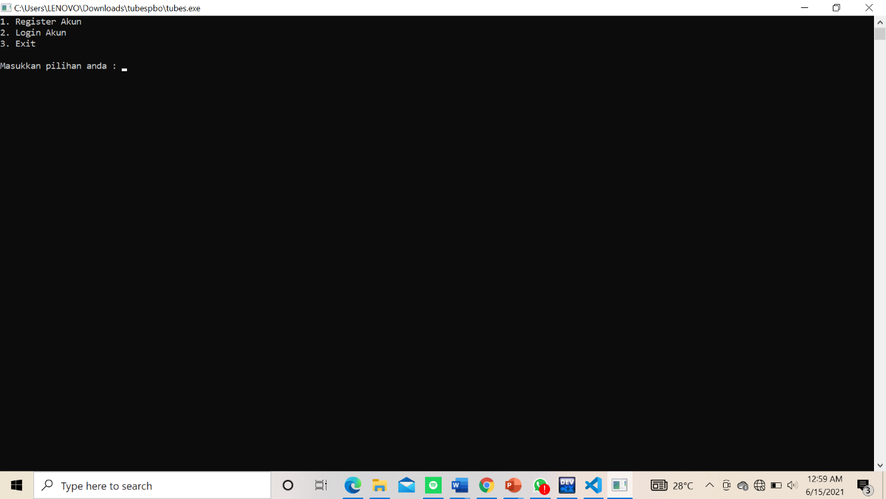
TAMPILAN AWAL

Slide 4

REGISTER

Slide 5
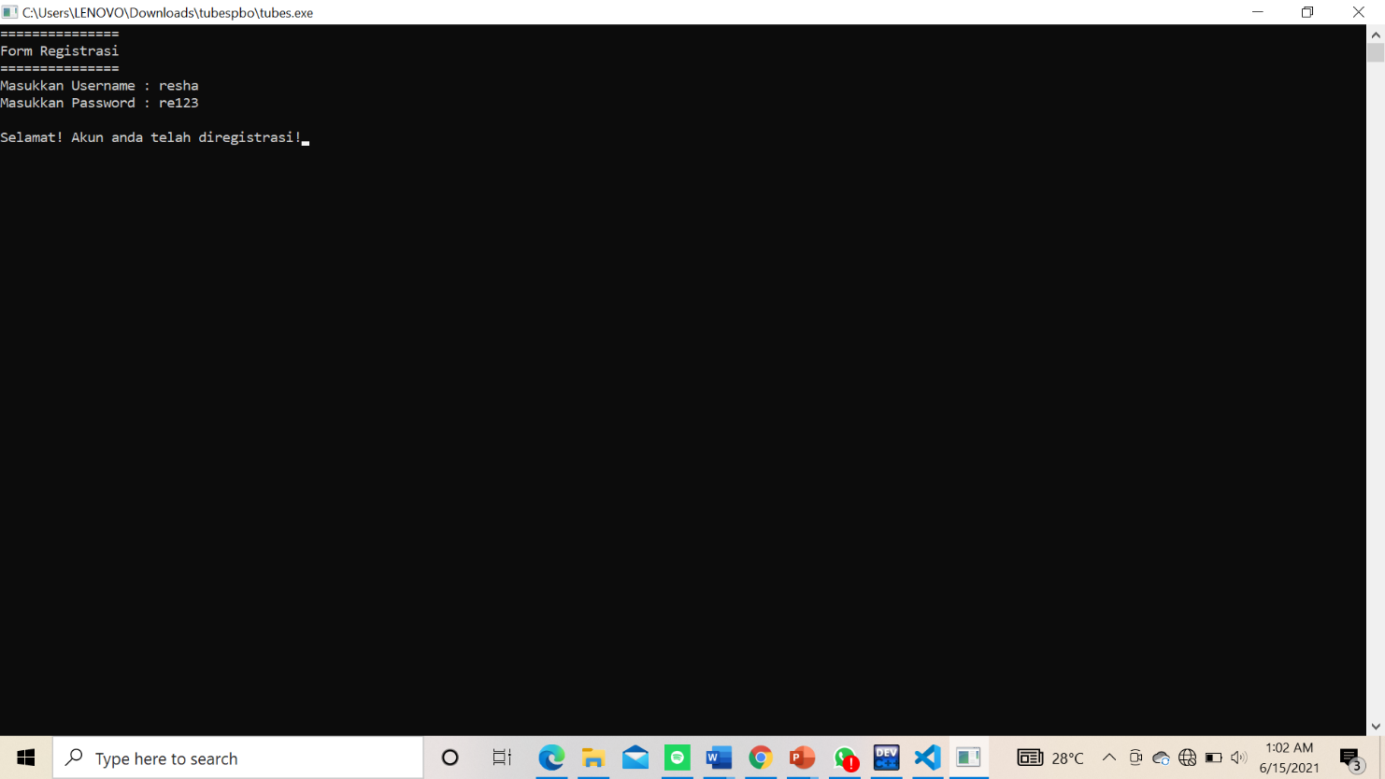
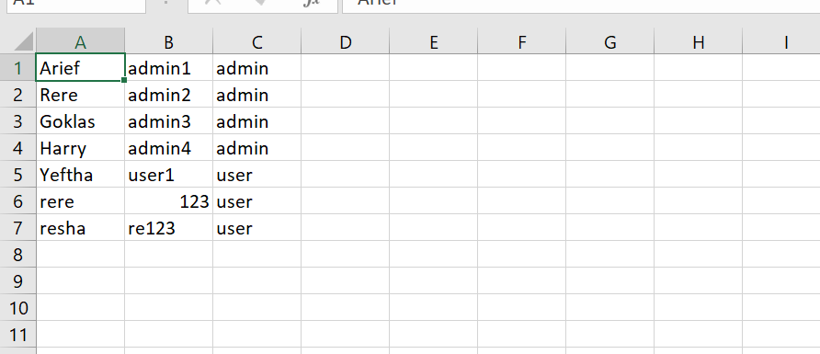
REGISTRASI BERHASIL
Data akun masuk kedalam
file dataBuku.csv

Slide 6
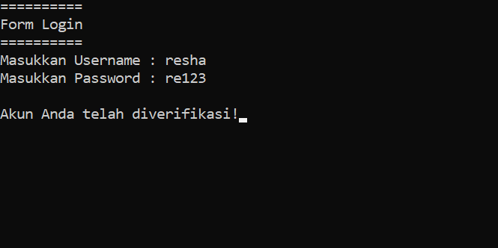

login
Contoh kesalahan login

Slide 7
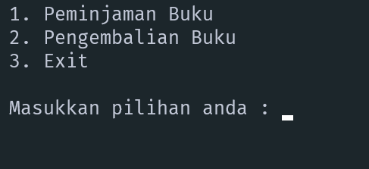
MENU UTAMA
Login as user

Slide 8
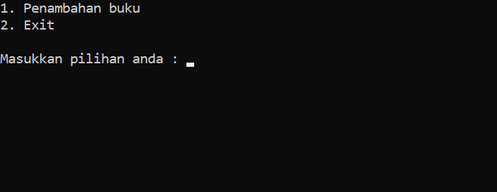
Login as admin

Slide 9
FITUR FITUR
01
PEMINJAMAN BUKU
02
PENGEMBALIAN BUKU
03
PENAMBAHAN BUKU
Hanya admin yang dapat menambahkan buku

Slide 10
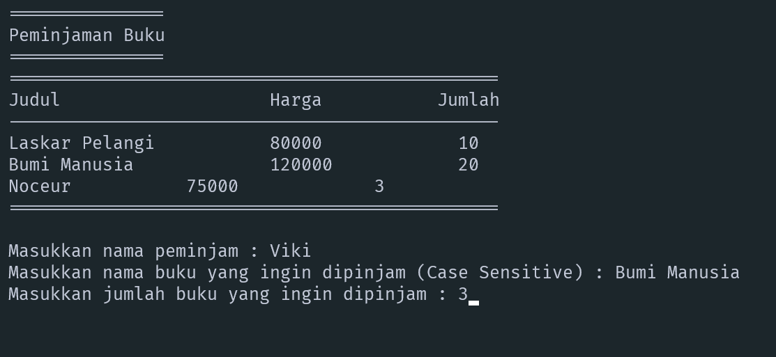
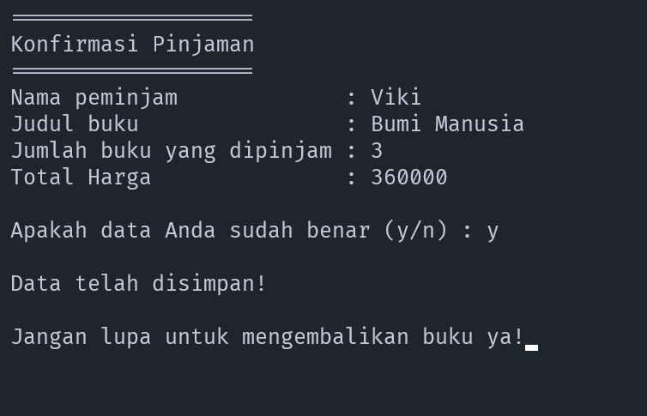
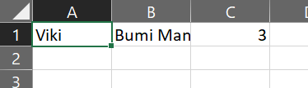
1. Peminjaman buku

Slide 11
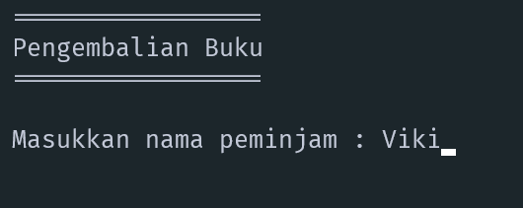
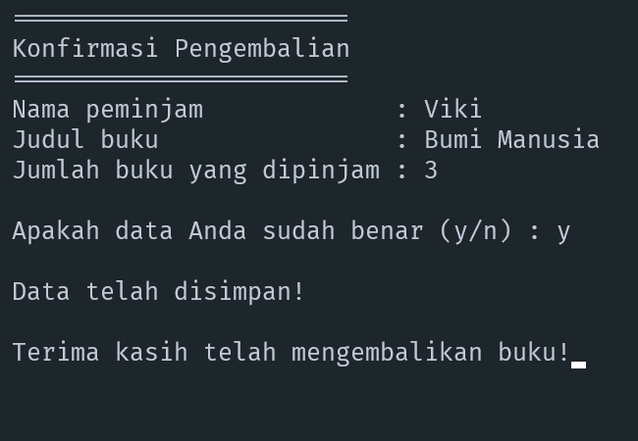
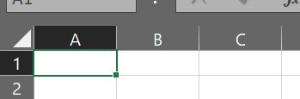
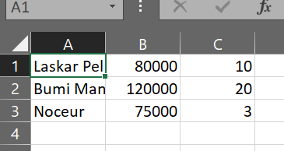
2. Pengembalian buku

Slide 12
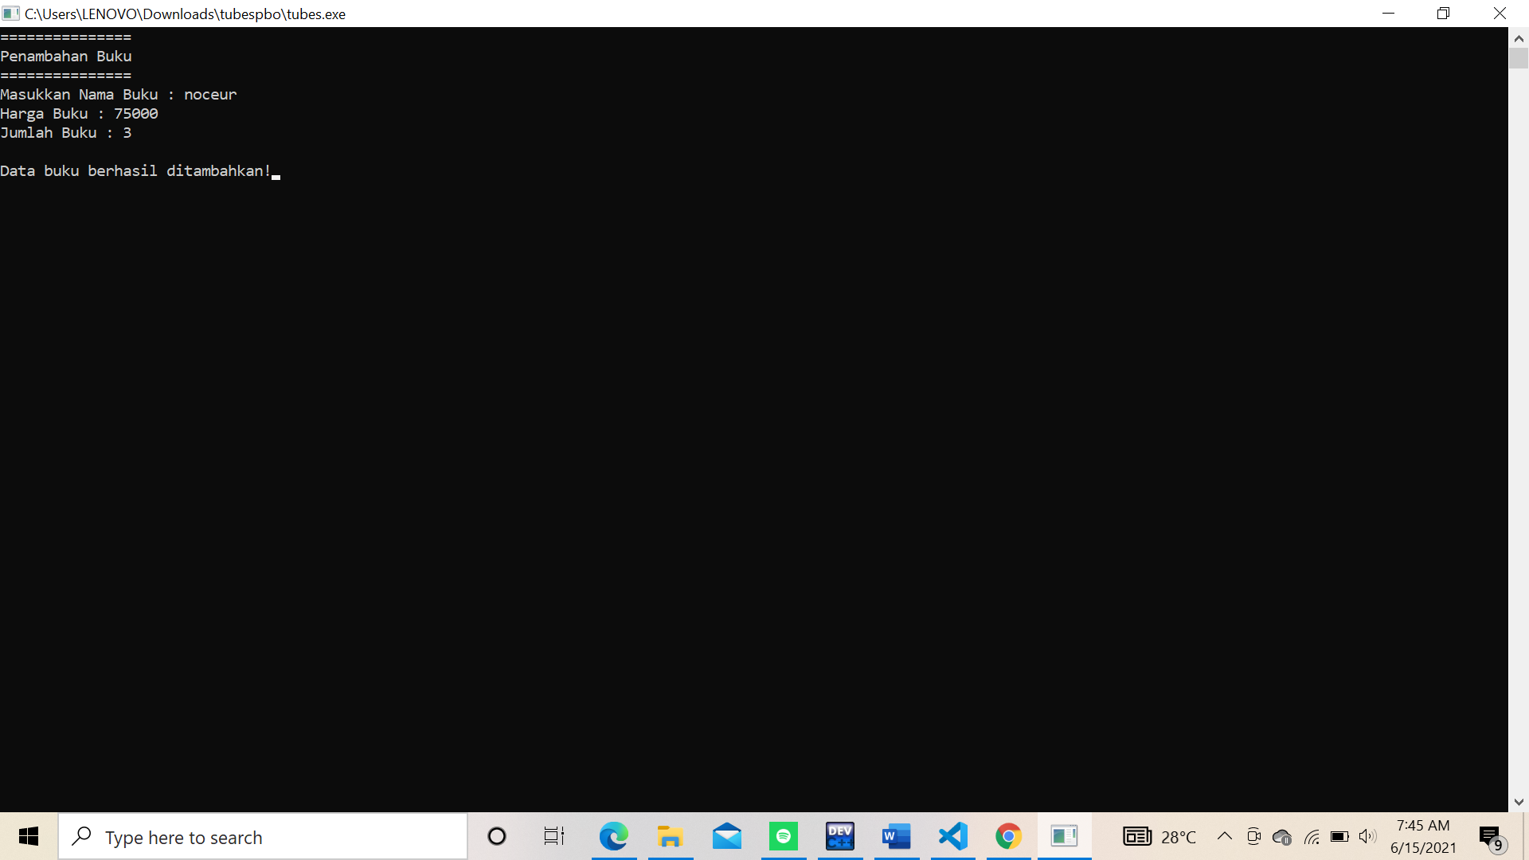
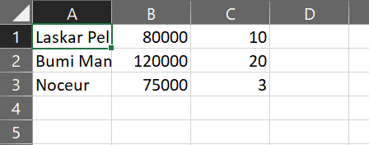
3. Penambahan buku
buku yang berhasil ditambahkan akan masuk kedalam file dataBuku.csv

Slide 13
Thank YOU!
Do you have any questions?
You can find us at :
dirmahasiswa.usu.ac.id

